Slide 1
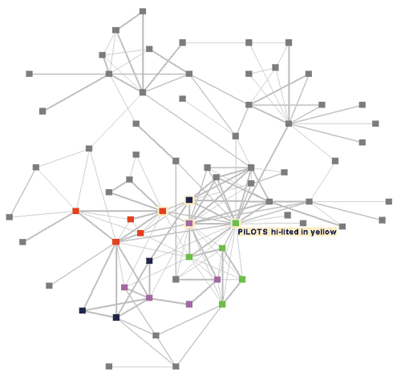
КОМУ, ГДЕ И ЗАЧЕМ НУЖНЫ ОДАРЁННЫЕ?
Попов Александр Анатольевич
д.ф.н., главный научный сотрудник ФГАУ ФИРО МОН РФ, заведующий Лабораторией компетентностных практик образования ГАОУ ВО г. Москвы «МГПУ»,
генеральный директор АНО ДПО «Открытое образование»

Slide 2
ПРЕДСТАВЛЕНИЯ О ТИПАХ ОДАРЁННОСТИ
→ Общая одаренность – высокий уровень способностей в изучении тех или иных общеобразовательных предметов
[Школы – Предметные олимпиады]
→ Специальная одаренность – высокий уровень освоения тех или иных специальных навыков (достижений)
[Специализированные Образовательные Центры – Конкурсы]
→ Мотивационная одаренность – высокая мотивация к достижениям и постановке рекордных целей в тех или иных перспективных типах практик
[Программы открытого дополнительного образования - Практики]

Slide 3
МАССОВЫЙ ТРЕНД: МОТИВАЦИОННАЯ ОДАРЁННОСТЬ КАК ЗАДАЧА Д.О.
Мотивационно-одарённые дети:
«хотят хотеть» / имеют интерес / мечтают;
ставят перед собой жизненные цели;
мотивированы на реальные достижения;
ориентированы на создание и участие в инновационных проектах и программах;
не боятся «руки замарать» или готовы к делу.
[
Стратегия выявления и развития мотивационной одаренности – это ставка на развитие конкурентоспособности страны

Slide 4
ТРЁХУРОВНЕВАЯ МОДЕЛЬ
1.ВЫЯВЛЕНИЕ В ПРАКТИКЕ:
массовые образовательные программы и проекты, позволяющие участнику применять свои навыки и компетенции в решении практически значимых задач (социальные технологии, культурная политика, антропопрактики, инженерно-конструкторские практики, исследовательские практики, практики регионального развития)
2.НАВИГАЦИЯ И ТЬЮТОРСКАЯ ПОДДЕРЖКА:
систематизация образовательных возможностей с учётом интересов и потребностей детей, формирование рекордных образовательных и жизненных стратегий
3.САМООПРЕДЕЛЕНИЕ И МЕНТОРСКОЕ СОПРОВОЖДЕНИЕ:
работа с индивидуальными профессиональными и образовательными стратегиями, система тьюторства и менторства

Slide 5
ОРГПРОЕКТ РЕГИОНАЛЬНОЙ СИСТЕМЫ
1
2
КОМПЕТЕНТНОСТНЫЕ ОБРАЗОВАТЕЛЬНЫЕ ПРОГРАММЫ
КОМПЕТЕНТНОСТНЫЕ ИСПЫТАНИЯ
→
Носят образовательный характер.
Проходят в форматах проектно-аналитических сессий, организационно-деятельностных, стратегических и имитационно-моделирующих игр и т.д.
Дети решают открытое проблемное («взрослое») задание в той или иной реальной практике.
Осуществляется динамическая оценка компетенций.
Осуществляется тьюторское сопровождение участников.
Привлекаются эксперты регионального и федерального уровней.
Точкой входа являются практикоориентированные модульные образовательные программы по направлениям:
- Инженерно-конструкторские практики
- Исследовательские практики
- Антропопрактики
- Культурная политика
- Практики регионального развития
- Социальные технологии и т.д.
В рамках данных программ осуществляется:
Постановка практикоориентированной образовательной задачи
Тьюторское сопровождение участников
Взаимодействие с экспертами-практиками и наставниками
Формирование индивидуальных образовательных стратегий в выбранной практике
Оценка компетенций и образовательных дефицитов
→
3
СОПРОВОЖДЕНИЕ И РАЗВИТИЕ
На основе оценки компетенций при решении реальных практических задач происходит выявление одаренных детей, сопровождение которых на следующем этапе заключается в оформлении индивидуальных образовательных стратегий, качественной образовательной навигации и обеспечении включения в практику.

Slide 6
МЕХАНИЗМЫ МОДЕРНИЗАЦИИ РЕГИОНАЛЬНОЙ СИСТЕМЫ РАБОТЫ С ОДАРЕННЫМИ ДЕТЬМИ
ОРГАНИЗАЦИОННО-НОРМАТИВНАЯ ДЕЯТЕЛЬНОСТЬ
ПОДГОТОВКА КАДРОВ И
ЭКСПЕРТНО-МЕТОДИЧЕСКОЕ СОПРОВОЖДЕНИЕ
Аудит существующих конкурсов, фестивалей, соревнований, образовательных проектов и программ, направленных на выявление ОД
Формирование нового интегрированного (образование, спорт, культура) перечня проектов и программ для ОД
Закрепление единых принципов набора детей в программы сопровождения через механизм практикоориентированных компетентностных испытаний
Разработка локальных нормативных документов, закрепляющих функционирование системы на межведомственном уровне
Создание и обеспечение функционирования центра сопровождения и образовательной навигации ОД
Создание открытого информационного ресурса (портала) презентующего возможности сопровождения одаренных детей на региональном уровне и возможные точки входа в систему
Проведение кадровых школ по разработке и реализации образовательных программ и проектов для одаренных детей
Специальная подготовка тьюторов
Организация стажировочных площадок для педагогов в рамках компетентностных испытаний (с сертификацией, дающей право самостоятельного проведения компетентностных олимпиад)
Тиражирование методик проведения компетентностных испытаний и систем оценки компетентностных образовательных результатов

Slide 7
ПРЕИМУЩЕСТВА ОТКРЫТОЙ МОДЕЛИ РАБОТЫ С ОДАРЕННЫМИ ДЕТЬМИ
Основной единицей модели является открытая практикоориентированная образовательная программа для одаренных детей.
Современная модель не построена на принципах «натаскивания», но предполагает подготовку к олимпиадам и конкурсам Всероссийского и международного уровней.
Модель не требует создания дополнительной инфраструктуры, а разворачивается на базе уже существующей в системе образования.
Модель функционирует по принципу набора, а не отбора, что обеспечивает высокий охват детей.
Модель обеспечивает два типа результатов: для детей не проявивших высокой мотивации или способностей обеспечивается образовательный результат, а для детей проявивших одаренных организуется сопровождение.

Slide 8
ЧТО НАМ НЕОБХОДИМО ПОНИМАТЬ О ПРАКТИКЕ
Человек в практике удерживает два типа блага: внутреннее и внешнее;
Практика шире одной деятельности. Практикующий участвует как в «собственной» деятельности, так и в смежных, в т.ч. социально-политических ;
Практика не может не носить исторический и региональный территориальный характер;
Практика не может носить учебный характер – она основывается на схемах профессиональной кооперации;
Практика продуктивна, но при этом - нетранзитивна.

Slide 9
5 ЗАДАЧ ДОПОЛНИТЕЛЬНОГО ОБРАЗОВАНИЯ
Создать ситуацию внутренней и внешней мотивации;
Капитализация образовательных результатов;
Наличие социально-регионального заказа на образовательную деятельность;
Воспроизводство профессиональных схем коммуникации;
Образование должно быть, с одной стороны – рефлексивным, а с другой – предельно прагматичным (т.е. использовать, продавать и т.д.).

Slide 10
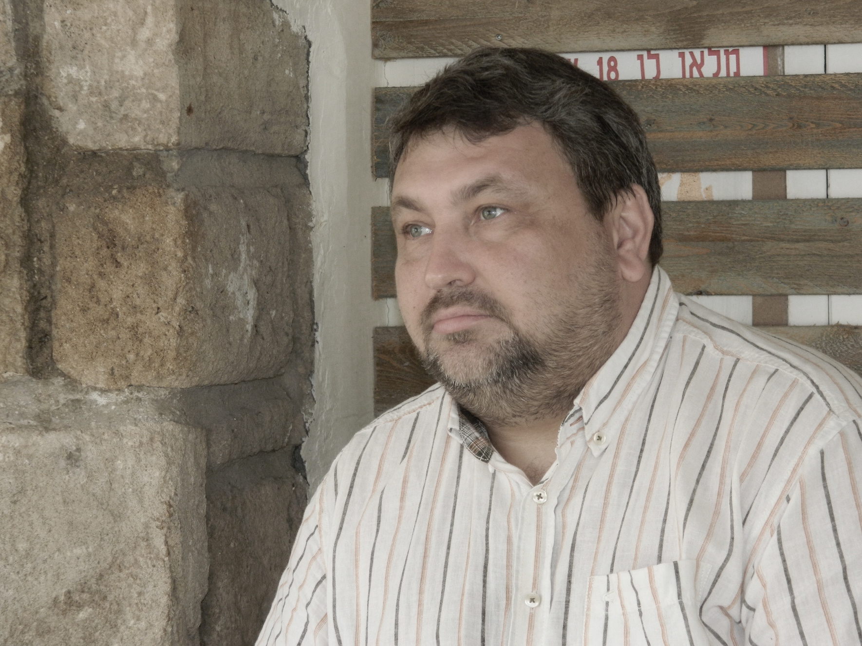




Попов Александр Анатольевич
Aktor@mail.ru
www.opencu.ru
id:1289786350
vk.com/aa_popov

